Slide 1
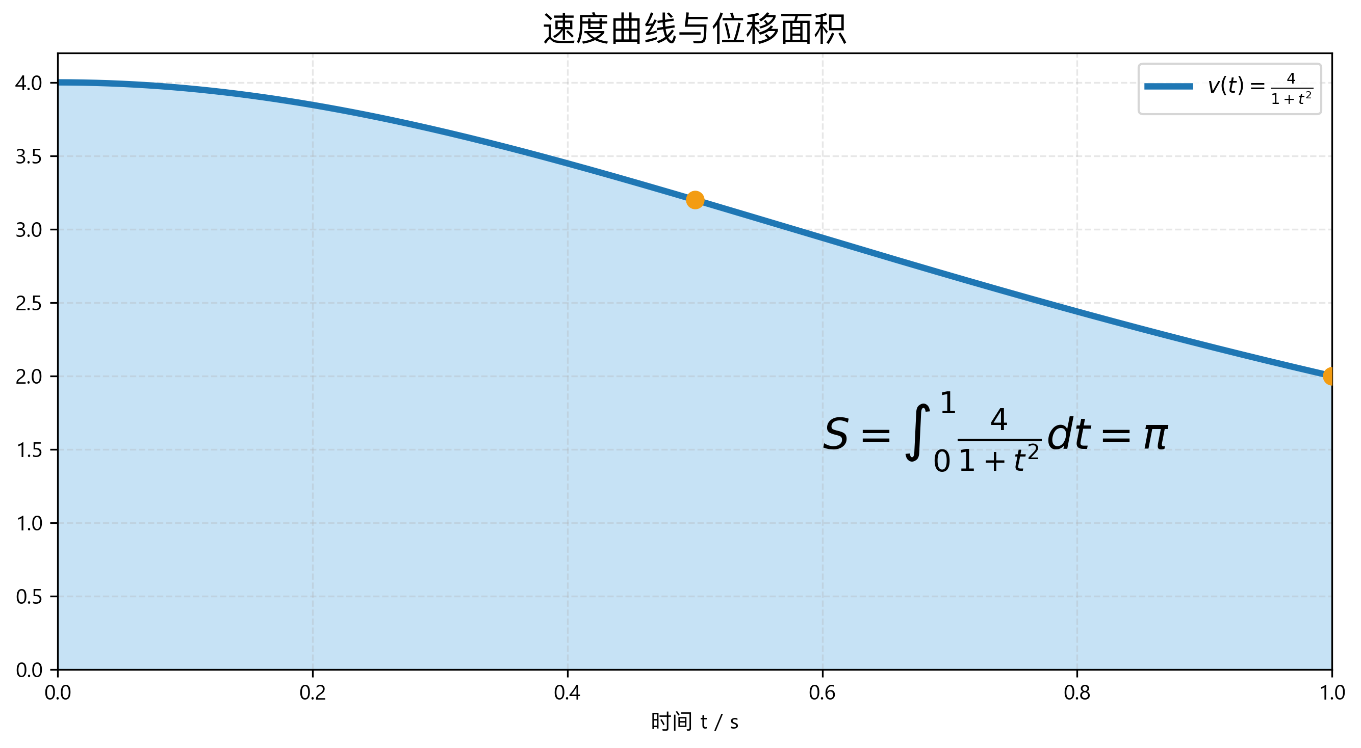
数值积分算法设计与实现
梯形公式 · 辛普森公式 · 复化求积 · 工程误差分析
工程问题
滑块位移积分
精确值
S = π ≈ 3.1415926536 m
对比算法
普通梯形 / 普通辛普森 / 复化梯形 / 复化辛普森
组长（吴瑞东） 组员（余眈阳）
组员（饶宇佳）组员（刘家乐）
组员（周亚辉）
01

Slide 2
工程背景：位移 = 速度曲线下的面积
非线性速度函数在 [0,1] 秒内的定积分
项目 | 数值
v(t) | 4 / (1 + t²)
积分区间 | [0, 1] s
精确位移 | π m
误差定义 | |近似值 - π|
核心任务
比较算法精度
关键变量
步长 h = 1/n
工程判断
是否满足 10⁻³ m
02

Slide 3
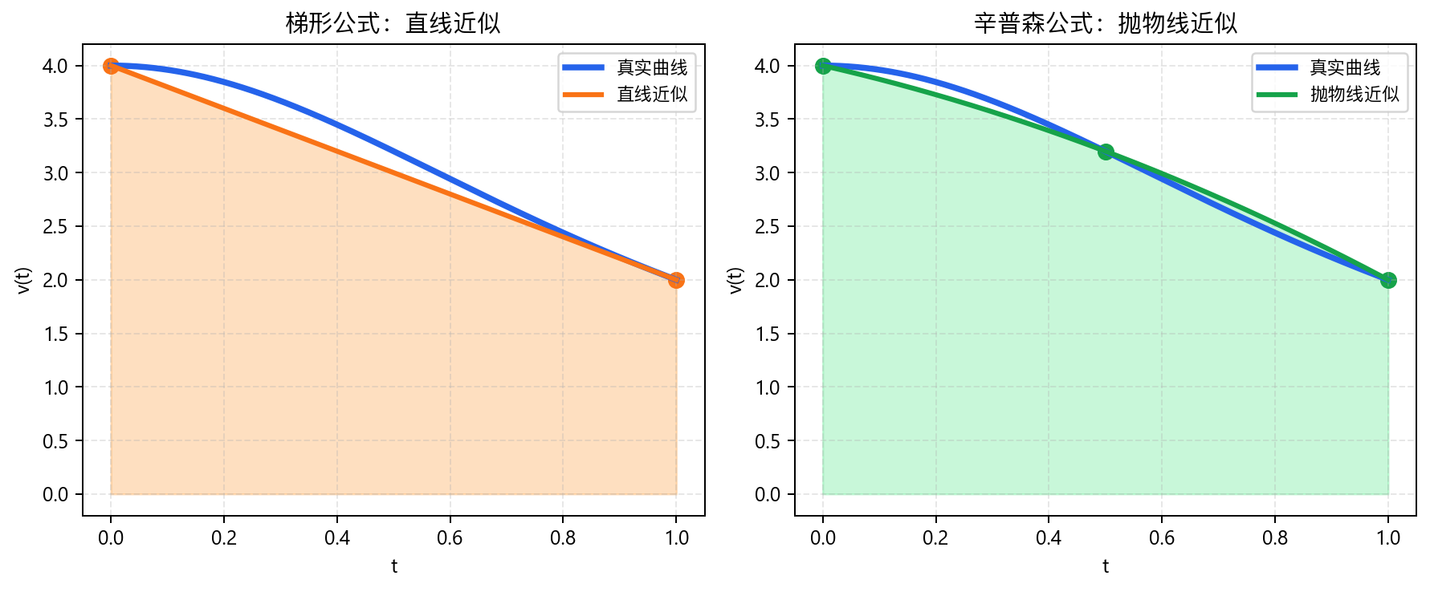
四种算法：从整段近似到分段近似
直线近似与抛物线近似是精度差异的根源
方法 | 节点 | 近似 | 误差特征
普通梯形 | 2 | 整段直线 | 较大
普通辛普森 | 3 | 整段抛物线 | 较小
复化梯形 | n+1 | 分段直线 | O(h²)
复化辛普森 | n+1 | 分段抛物线 | 一般 O(h⁴)
本题特殊现象
复化辛普森表现接近 O(h⁶)
主要原因
h⁴ 误差主项抵消
03

Slide 4
实验流程
从公式推导到工程精度判断
建立模型 S=∫v(t)dt
编写算法 4类公式
改变 n 计算误差
绘制图表 观察规律
工程判定 是否达标
输入
输出
评价
v(t)=4/(1+t²)
数值结果 + 绝对误差
精度 / 收敛 / 计算量
04

Slide 5
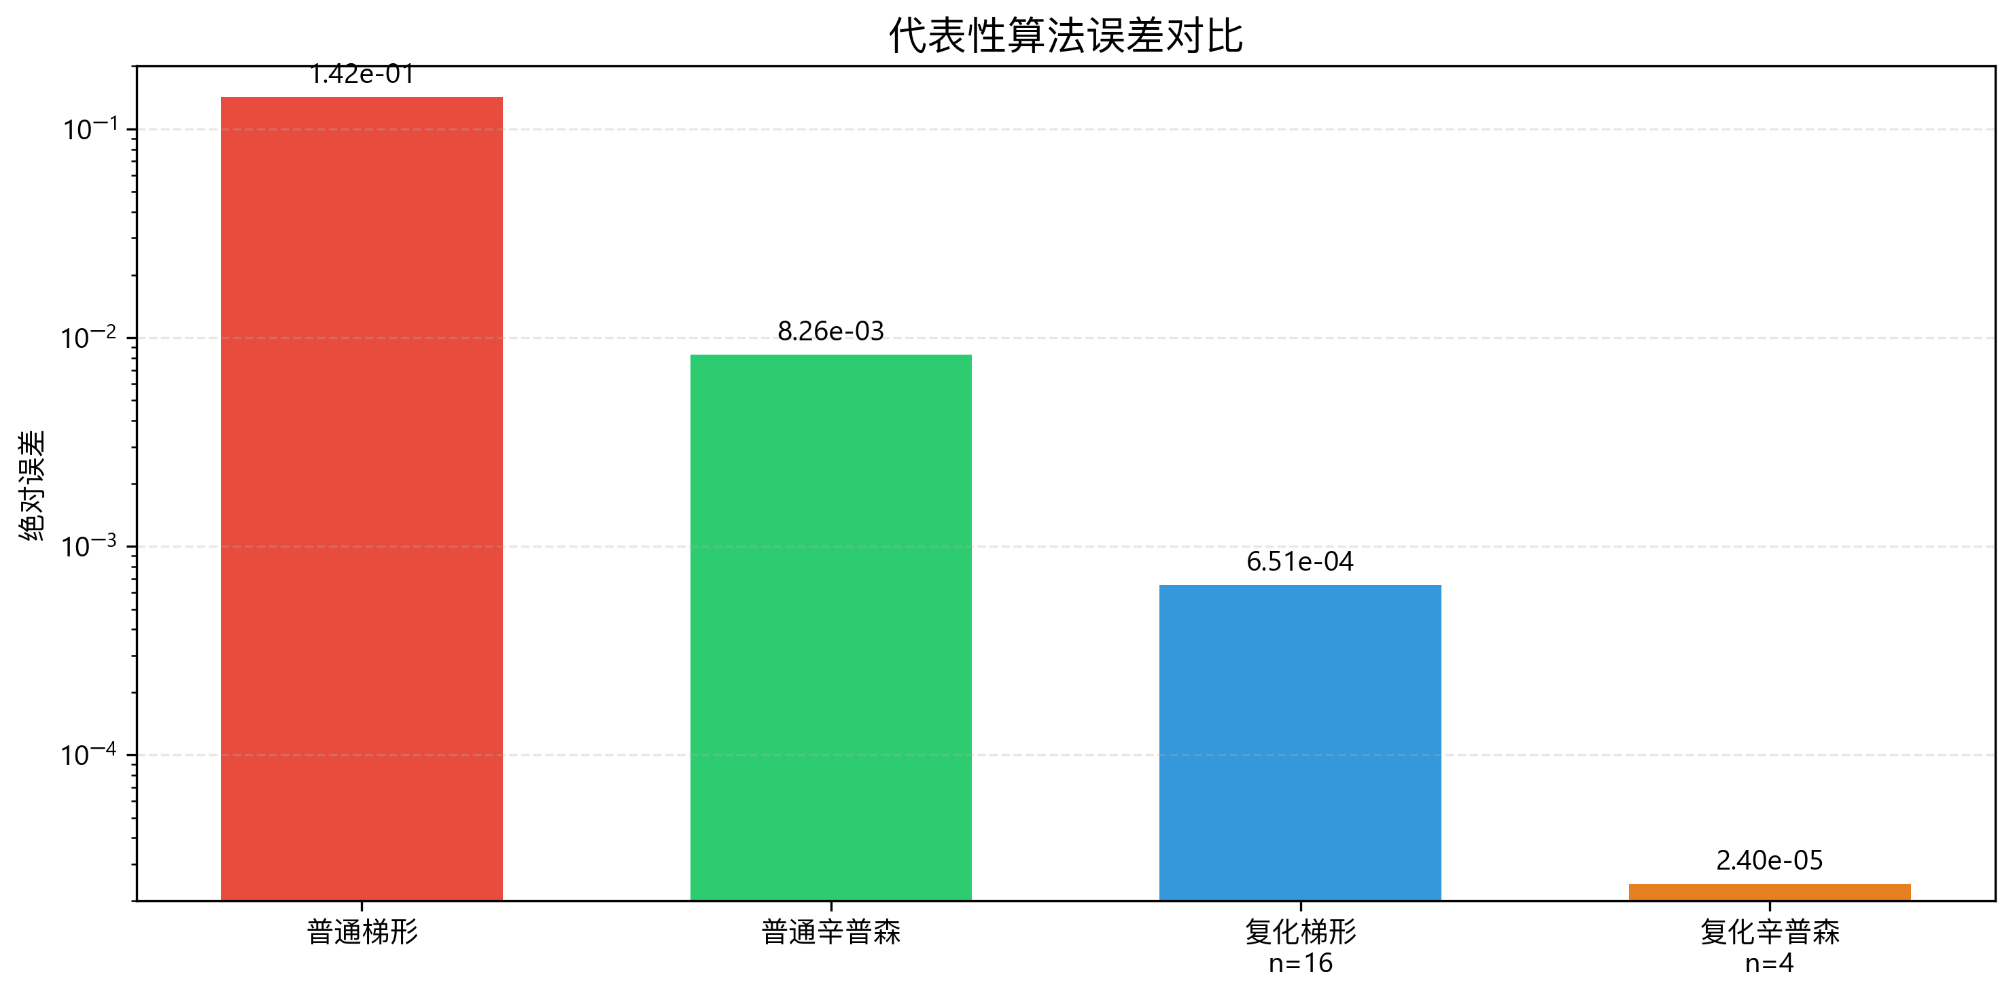
普通公式结果：辛普森明显优于梯形
两种公式都只在整个区间上求积一次
方法 | 数值结果 | 绝对误差
普通梯形 | 3.0000000000 | 1.416e-01
普通辛普森 | 3.1333333333 | 8.259e-03
结论 1
普通辛普森误差约为普通梯形的 5.8%
结论 2
抛物线近似更适合非线性函数
但仍不足
普通辛普森未达到 10⁻³ m
05

Slide 6
复化求积结果总览
等分数 n 增大，步长 h 减小，误差快速下降
n | 复化梯形 Tn | 误差T | 复化辛普森 Sn | 误差S
2 | 3.100000000000 | 4.159e-02 | 3.133333333333 | 8.259e-03
4 | 3.131176470588 | 1.042e-02 | 3.141568627451 | 2.403e-05
8 | 3.138988494491 | 2.604e-03 | 3.141592502459 | 1.511e-07
16 | 3.140941612041 | 6.510e-04 | 3.141592651225 | 2.365e-09
32 | 3.141429893175 | 1.628e-04 | 3.141592653553 | 3.696e-11
64 | 3.141551963486 | 4.069e-05 | 3.141592653589 | 5.769e-13
复化梯形
复化辛普森
综合表现
n=16 达到 10⁻³ m
n=4 已达到 10⁻³ m
辛普森精度最高
06

Slide 7
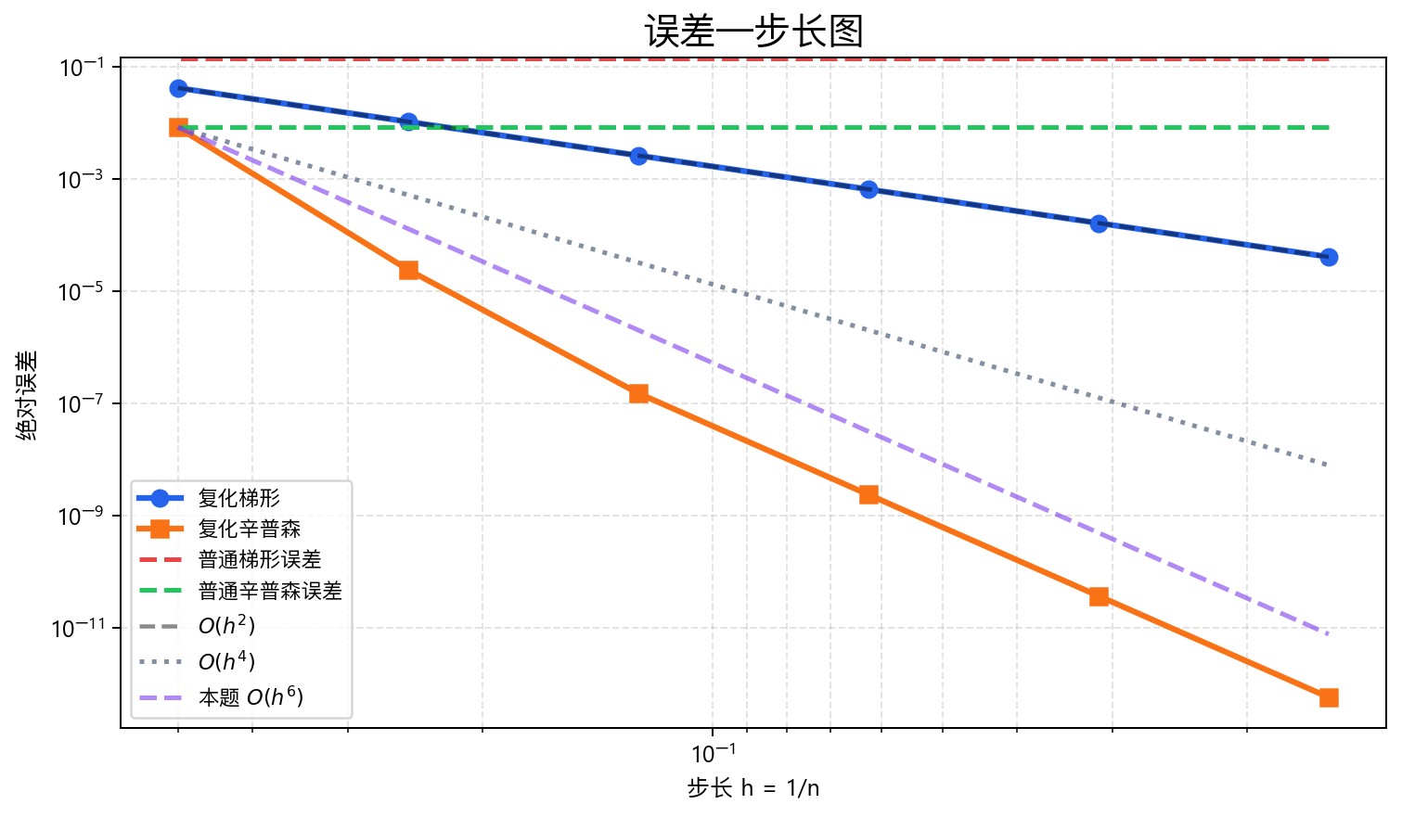
误差—步长关系
步长 h 越小，复化公式误差越低
复化梯形
≈ O(h²)
复化辛普森
本题 ≈ O(h⁶)
普通公式
误差不随 n 变
图像结论
辛普森下降最快
07

Slide 8
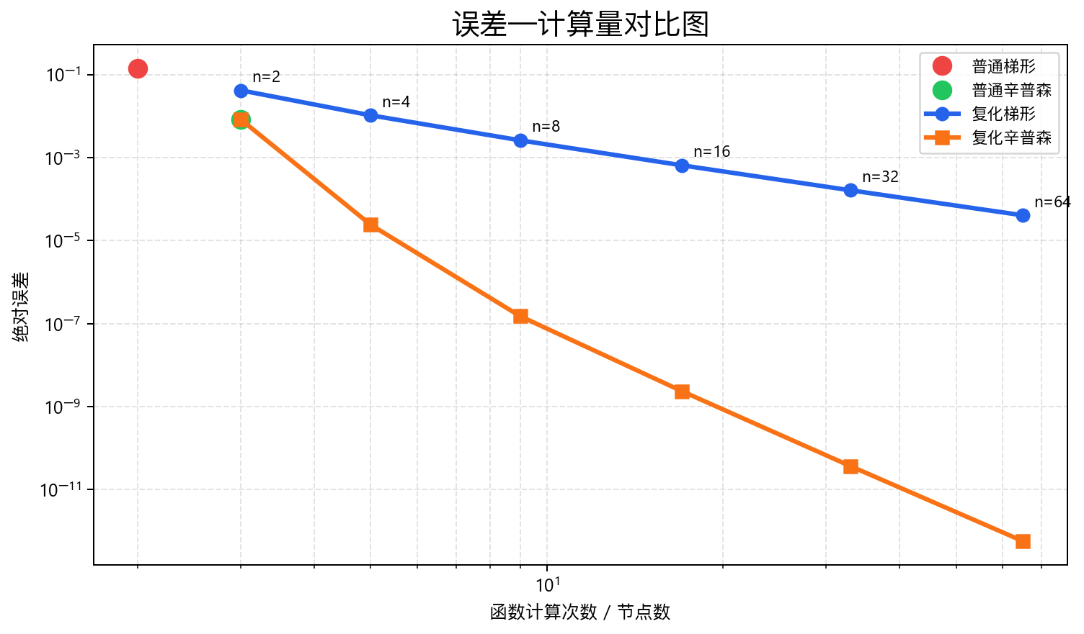
误差—计算量对比
相同计算量下，复化辛普森误差更小
计算量
约 O(n)
梯形
稳定但收敛慢
辛普森
高精度高效率
推荐
优先复化辛普森
08

Slide 9
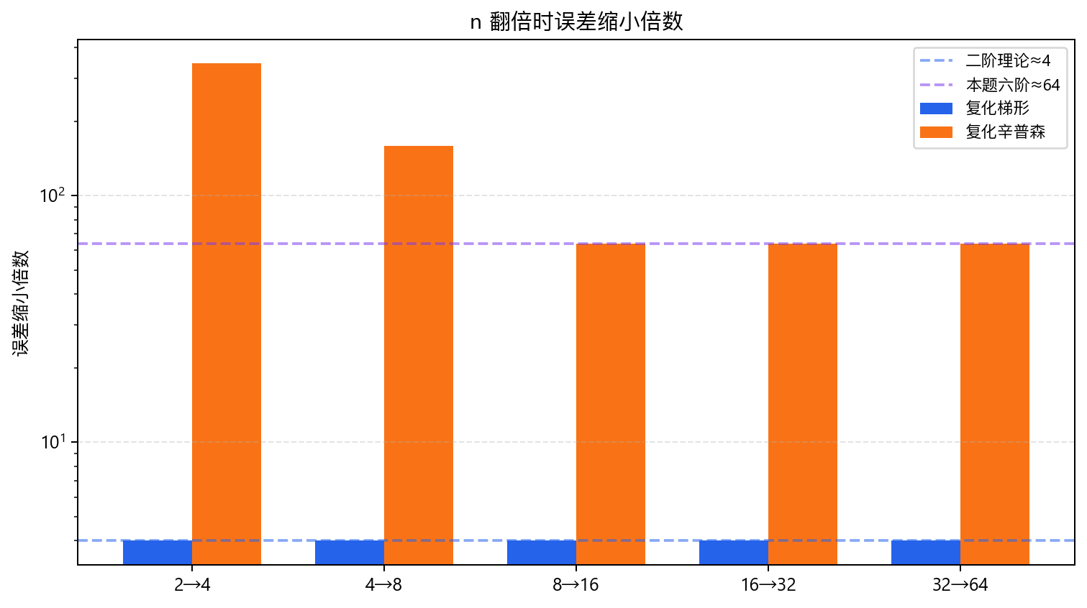
收敛速度验证
n 翻倍时，误差缩小倍数反映误差阶
区间 | 梯形误差比 | 辛普森误差比
2→4 | 4.0 | 343.8
4→8 | 4.0 | 159.0
8→16 | 4.0 | 63.9
16→32 | 4.0 | 64.0
32→64 | 4.0 | 64.1
理论观察
梯形约 4 倍，辛普森后期约 64 倍
09

Slide 10

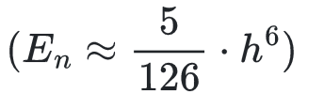
为什么本题复化辛普森下降特别快？
原因：四阶误差主项恰好抵消
误差展开式
项目 | 端点结果
f'''(0) | 0
f'''(1) | 0
f⁽⁵⁾(0) | 0
f⁽⁵⁾(1) | 60
关键抵消
项消失
真实主项
步长减半
误差约缩小 2⁶ = 64 倍
10

Slide 11
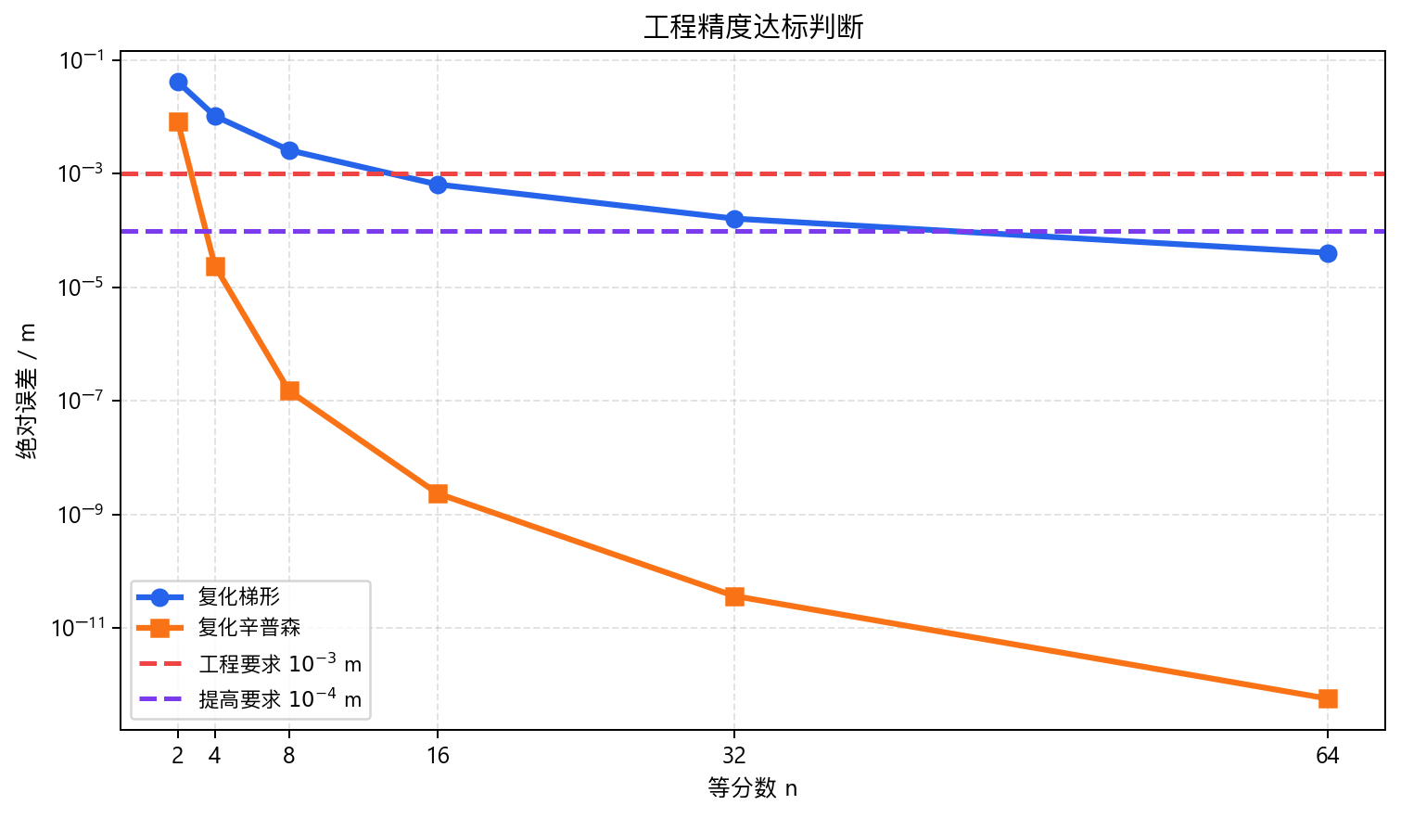
工程精度判定
以 10⁻³ m 和 10⁻⁴ m 为精度要求
算法 | 10⁻³ m | 10⁻⁴ m
普通梯形 | 未达标 | 未达标
普通辛普森 | 未达标 | 未达标
复化梯形 | n=16 | n=64
复化辛普森 | n=4 | n=4
工程推荐
复化辛普森 n=4 即可
原因
较少节点获得高精度
11

Slide 12
四种算法综合对比
精度、计算量、适用场景对比
方法 | 近似思想 | 计算量 | 精度表现 | 适用场景
普通梯形 | 整段直线 | 极低 | 最低 | 快速粗估
普通辛普森 | 整段抛物线 | 很低 | 中等 | 初步精算
复化梯形 | 分段直线 | O(n) | 稳定收敛 | 简单可靠
复化辛普森 | 分段抛物线 | O(n) | 最高 | 工程优选
精度最高
实现最简单
工程建议
复化辛普森
复化梯形
精度优先选辛普森
12

Slide 13
Python 程序结构
模块化实现，便于复用和扩展
模块 | 功能
v(t) | 定义速度函数
trapezoid_single() | 普通梯形公式
simpson_single() | 普通辛普森公式
composite_trapezoid() | 复化梯形公式
composite_simpson() | 复化辛普森公式
plot / ppt | 绘图并生成汇报 PPT
输入函数
选择算法
循环 n
计算误差
13

Slide 14
实验结论
1. 普通公式
2. 复化求积
辛普森明显优于梯形
减小步长可显著降低误差
3. 收敛速度
4. 本题特殊性
复化梯形约 O(h²)
复化辛普森表现接近 O(h⁶)
5. 工程精度
6. 综合推荐
10⁻³ m 要求下，辛普森 n=4 即达标
精度优先选择复化辛普森
结论：复化辛普森公式在本实验中兼具高精度、快收敛和较低计算成本。
14

